Slide 1



Professor
José de Assis
Progressive web app-

Slide 2



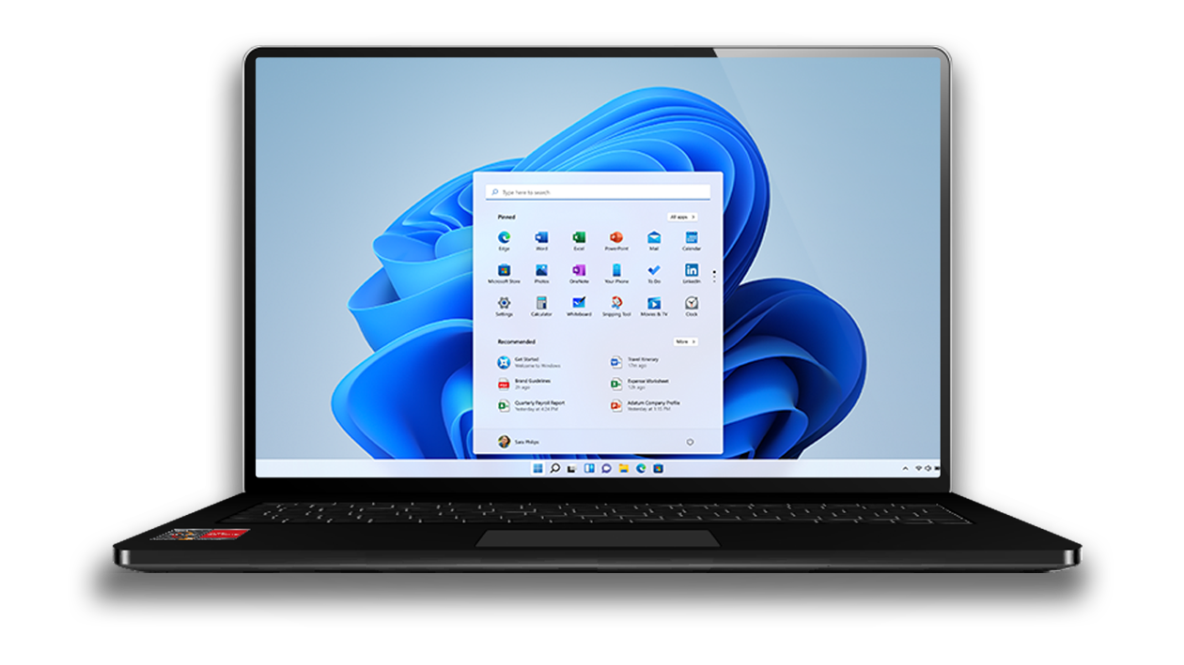
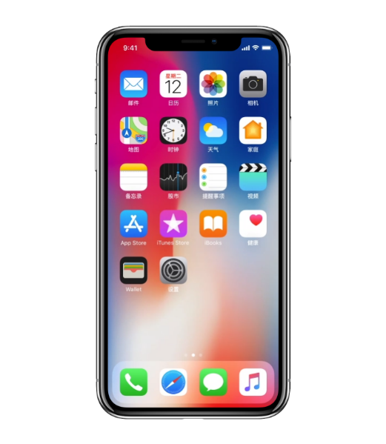
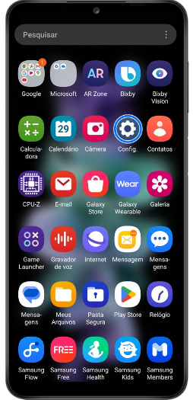
Professor
José de Assis
Aplicativos-
Notes:
Os aplicativos são desenvolvidos para um dispositivo específico iphone, celular android, um tablet ou para um sistema operacional (o Windows) e são distribuídos na loja de aplicativos do fornecedor, onde o usuário pode encontrá-los e instalá-los. Podemos dizer que o aplicativo é algo que o usuário tem.

Slide 3


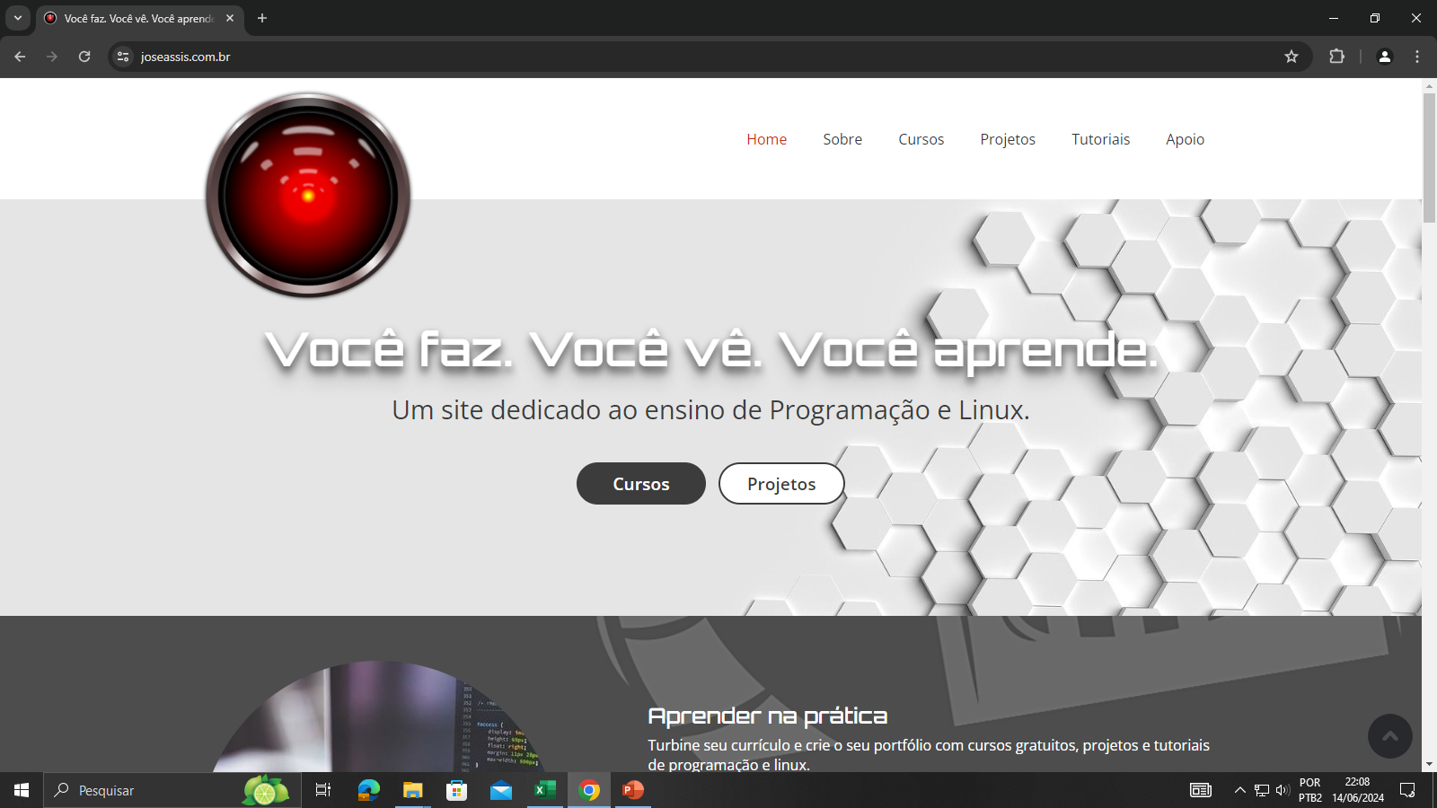
Professor
José de Assis
Sites tradicionais-
Notes:
Tradicionalmente, os sites são menos parecidos com “algo que o usuário tem” e mais com “algum lugar que o usuário visita”. Normalmente, um site: não está presente no dispositivo do usuário quando o usuário não está acessando, e só pode ser acessado pelo usuário abrindo o navegador e navegando até o site. O site é altamente dependente da conectividade de rede.

Slide 4
Professor
José de Assis

